Slide 1

Architecture Java EE
Stéphane Barthon
Présentation de l'architecture
Historique
Projet type
Référence

Slide 2
Présentation de l’architecture
Spécification des développements Java pour les entreprises
  Une plateforme pour héberger et exécuter les applications (Java EE Platform)
  Une suite de tests (Java EE Compatibility Test Suite)
  Une réalisation de référence (Java EE Reference Implementation)
  Un catalogue de bonnes pratiques (Java EE BluePrints)
Interface de programmation regroupant un ensemble de composants:
  JNDI, JDBC, JMS, JMX, Servlet, JSP, JSF, EJB, JTA …
Normalisée (JSR) ou de standard de fait (REST, Spring, Hibernate)
Principalement basée sur le moteur Java et utilisant les frameworks pour le développement d’applications client lourd ou Web

Slide 3
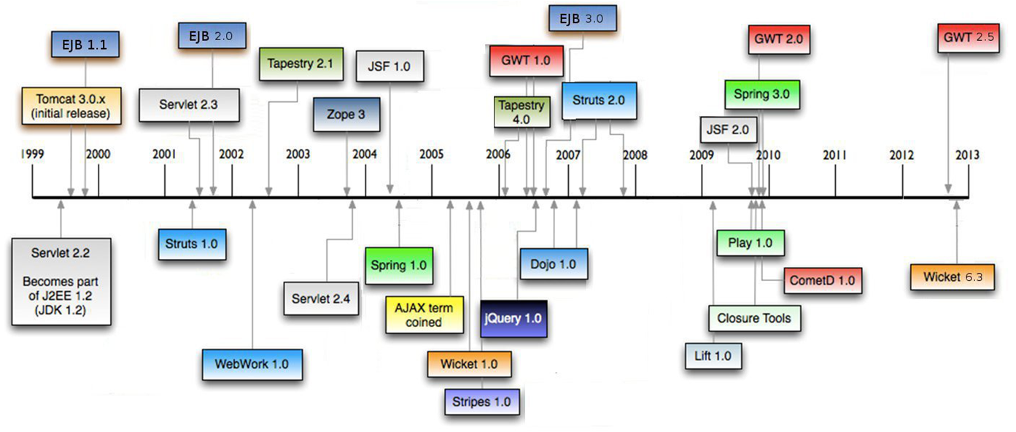
Historique
Timeline présentant l’évolution des principales normes, frameworks, outils pouvant être utilisés dans les environnements JEE

Slide 4







Historique
Programmation Langage machine
Programmation « système »
Programmation langage évolué
Utilisation de framework technique
Mise en place de briques fonctionnelles
Programmation par orchestration

Slide 5
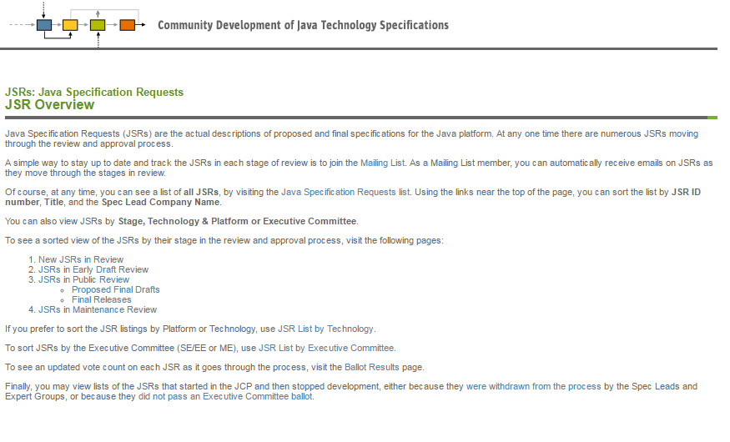

Références
http://jcp.org/en/jsr/overview
  Définitions de chaque norme Java

Slide 6
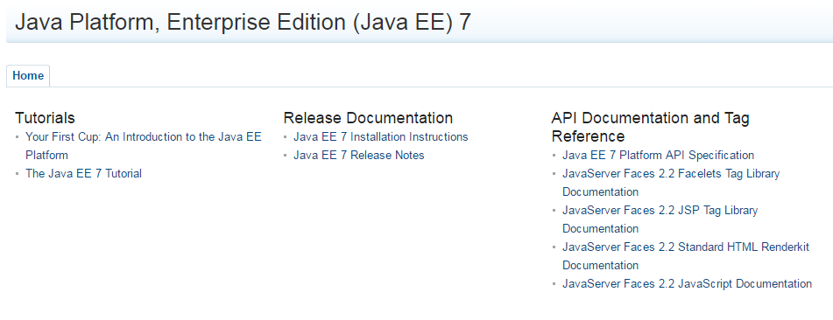
Références
http://docs.oracle.com/javaee/7/index.html
  Documentations de références

Slide 7
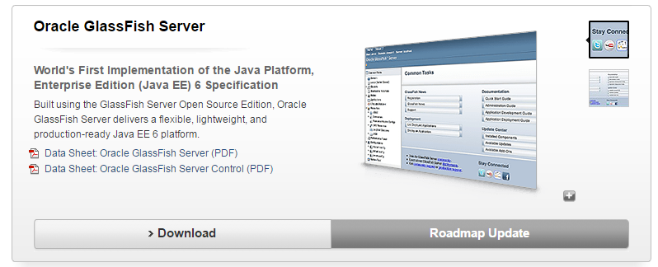
Références
http://www.oracle.com/goto/glassfish
  Implémentation du serveur de référence

Slide 8
Références
http://java.developpez.com
  Tutoriaux, exemples
http://www.dzone.com
  Tutoriaux, exemples, fiches de présentation
Stéphane Barthon Aquasys
  Stephane.barthon@aquasys.fr
  https://www.linkedin.com/in/StephaneBarthon/
  06 70 75 41 97

Slide 9
Projet type
Configurations de base
  JDK
  Eclipse
  Serveur d’applications
Supervision
  Log4J
Industrialisation du développement
  Spring, Hibernate
  Architecture de package et organisation en couches
Test unitaires et d’intégration
  Junit
Organisation des déploiements
  Construction de war avec Ant
  Construction du projet avec Maven

Slide 10
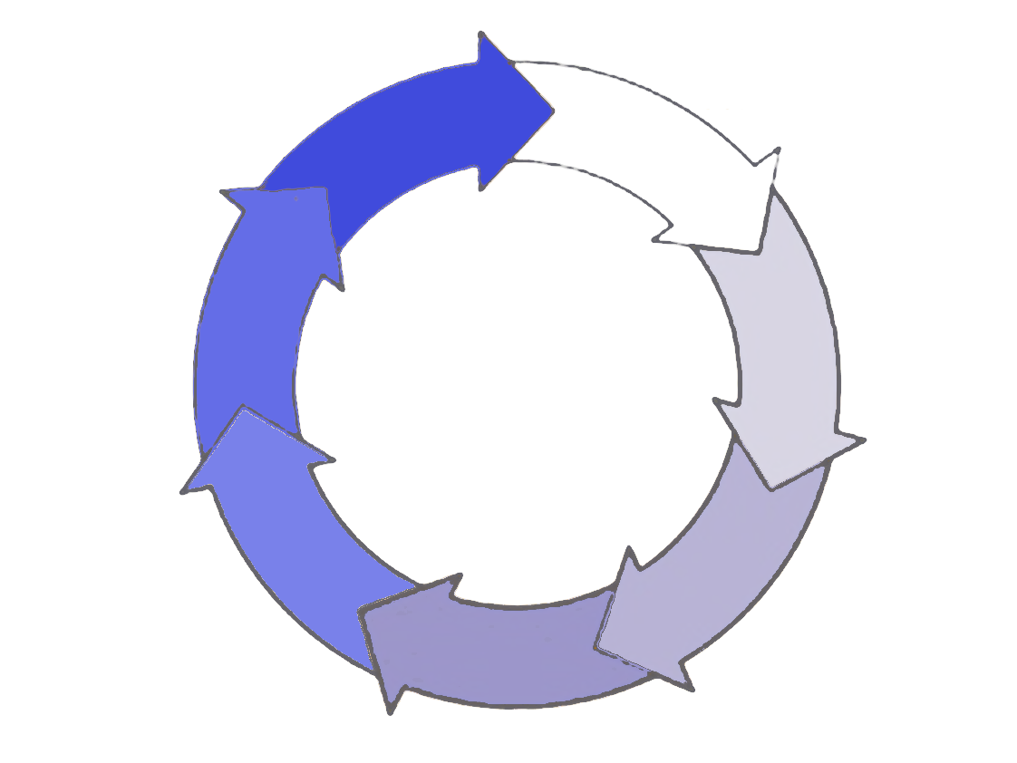
Projet type: cycle de vie
Mise à jour
Définition du besoin
Cycle de vie
D’un projet
J2EE
Maintenance
Design
Implémentation
Production
Tests
Cycle de vie d’un projet: chaque étape peut être couverte par des éléments propres à l’architecture JEE: projet Java + Junit + déploiement en production + gestion des logs-JMX + gestion des versions

Slide 11



Projet type: techno à mettre en oeuvre
JDK
  Installation du JDK
Serveur d’applications
  Installation du serveur d’applications
Environnement de développement
  Installation environnement de développement
  Configuration du JDK
  Configuration du serveur d’applications
  Création d’un projet WEB dynamic
  Configuration du build path des classes

Slide 12




Projet type: supervision
Installation de log4j
  Installation du jar
  Fichier de configuration log4j.xml
  Configuration du web.xml
  Service web pour configurer à distance les logs
Listener au démarrage de l’application
  Ecriture d’une trace de démarrage
JMX
  Utilisation de Jconsole
Surveillance de l’application
  Tomcat manager
Zabbix
  Supervision d’applications

Slide 13


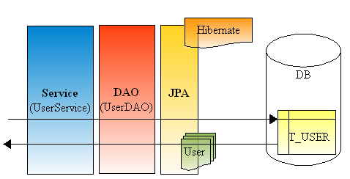
Projet type: industrialisation des développements
Mise en place de Spring
  Installation des jars
  Listener dans le web.xml
  Utilisation des annotations
Mise en place d’Hibernate
  Installation des jars
  Configuration du pool de connexion
Organisation des packages
  Isolation des services/Dao/beans
  Utilisation des annotations

Slide 14
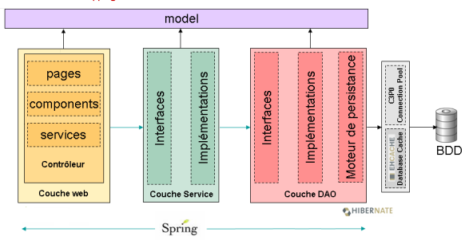
Projet type: industrialisation des développements
Organisation des projets en multi-couches: chaque couche possède une responsabilité limitée, simple d’implémentation et interchangeable. L’ensemble est orchestrée par un framework « assemblant » les éléments.

Slide 15
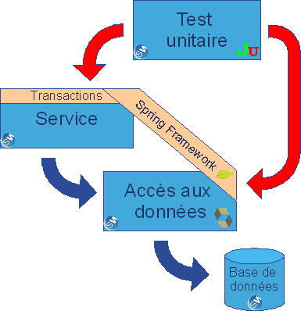

Projet type: tests unitaires, d’intégrations et règles de codage
Mise en place de Junit
  Test unitaire des accès aux données
  Test métier
Mise en place des nighlty tests
  Scénario des tests de non régression
Contrôles automatisés
  Jenkins

Slide 16

Déploiements
Utilisation de scripts
  Création de scripts avec ANT
  Spécialisation des war
Utilisation du manager
  Accès en HTTP
  Déploiement en ligne de commande
Déploiements automatisés
  Jenkins

Slide 17

Projet type: construction de projets
Utilisation de scripts
  Création de scripts via des fichiers XML
  Création de déploiements
Gestion de configurations
  Description de l’organisation du projet via un POM (Projet Object Model)
  Fonctionnement en réseau
  Synchronisation des ressources

Slide 18
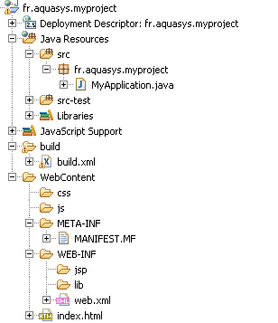
Projet type: organisation
Ressources JAVA
  Sources java
  Librairies
Tests unitaires
  src-test
Environnement de publication
  Build.xml
Environnement du projet
  WebContent
  Ressources statiques (CSS, HTML)
  Configuration projet
Configuration de démarrage
  Web.xml

